Slide 1

โปรแกรมสนทนาด้วยเสียงผ่านเครือข่าย
IP SOFTPHONE
จัดทำโดย
นายสุเมธ เอียดเกลี้ยง เลขประจำตัว 46015384
นายสุริยัน ศรีมาตย์ เลขประจำตัว 46015387
อาจารย์ที่ปรึกษา
อาจารย์ ธนา หงษ์สุวรรณ

Slide 2
หลักการและเหตุผล
1.ประหยัด ค่าใช้จ่ายในการติดต่อ
2.สะดวกในการใช้งาน
3.สามารถนำไปพัฒนาต่อเป็น videoconference ได้
สิ่งที่สามารถใช้งานได้
  1. สามารถทำการติดต่อระหว่างไคลเอนท์ ผ่านทางซิพเซิร์ฟเวอร์ได้
2. สามารถติดต่อสื่อสารกันด้วยเสียงและภาพวีดีโอได้
3. สามารถใช้งานแอปพลิเคชั่นร่วมกันได้

Slide 3
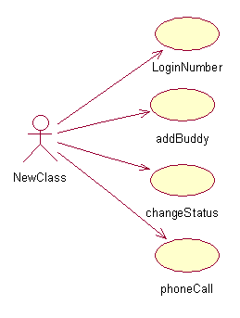
User Case | Actor | Short Description
1.loginIP | user | ตอน login สามารถใช้ user name เป็นไอพีได้ หรือจะใส่เป็นหมายเลขก็ได้
2.add buddy list | user | สามารถเพิ่ม บุคคลที่จะสนทนาได้ต่อเนื่อง
3.remove buddy list | user | สามารถลบรายการบุคลที่สนทนาออกไปได้
4.Change status | user | สามารถเปลี่ยนสถานะ เพื่อแสดงว่าตอนนี้เรา online,off line,busy
5.PhoneCall | user | สามารถติดต่อกันแบบ audio/vedio

Slide 4




0101
PCM
Framing
MediaCoding
Transport Layer
Aplication Layer
IP
UDP
RTP
Physical

Slide 5
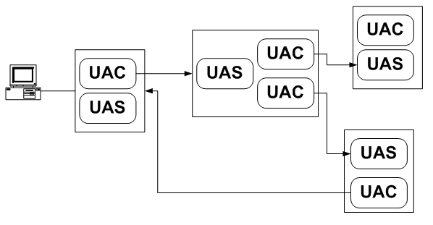
SIP PROTOCAL

Slide 6
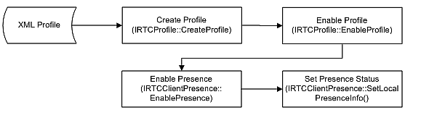
Handling RTC Events
คือการ additional events ในการโปรเซสเมื่อ register ไปยัง SIP server ด้วยแต่ล่ะ event คือ received , event filter method จะใช้การแยก RTC interface ไปยังโปรเซสในการทำ received event
Enabling and Detecting Presence
มีให้ผู้ใช้ track ไปยัง contact's presence status ,contacts และ call buddy เพื่อส่งไปยัง registrar server ที่รองรับ location information ปัจจุบันของcontacts นั้น

Slide 7
SIP Server Registration
ในการทำให้ Presence service ใช้งานได้คุณต้องสร้าง Profile object โดยใช้ IRTCClientProvisioning::CreateProfile*method ในการสร้าง Profile object,client application จะต้องสร้าง XML string ที่ตรงกับข้อกำหนดของ schema สำหรับ
Register ที่ใช้บน SIP server และ client ต้องสร้าง XML profile string เริ่มต้นให้กับ instruction ของ RTC client API เรียกว่า IRTCClientProvisioning::CreateProfile() method ไปยังการสร้าง profile object ขั้นตอนต่อมาเรียก IRTCClientProvisioning::EnableProfile() method เป็นการ register ให้ผู้ใช้บน RTC server และกำหนดชนิดของ session ที่ profile ทำการ register บน server

Slide 8
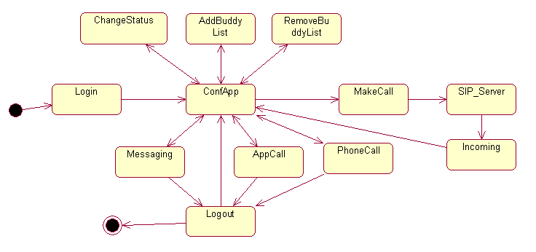
การออกแบบ

Slide 9
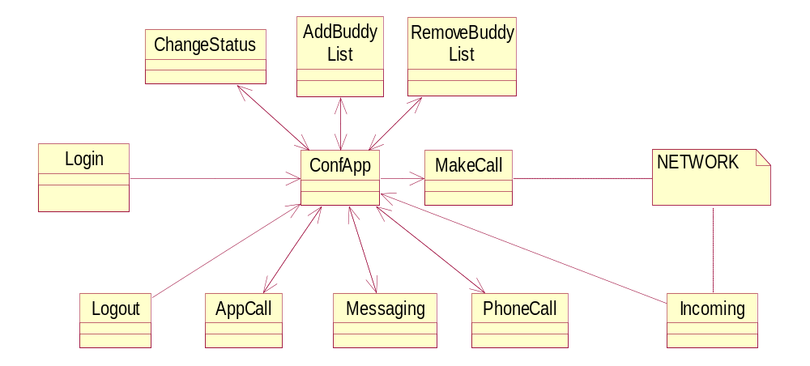
class diagram

Slide 10
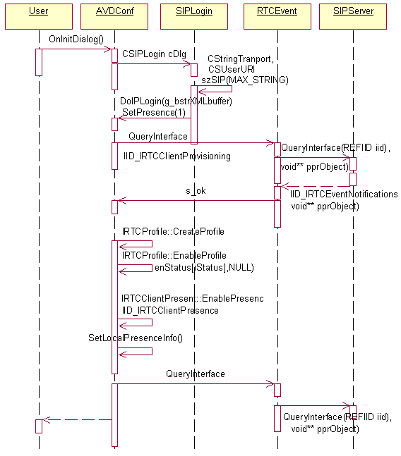
sequence diagram
Login

Slide 11
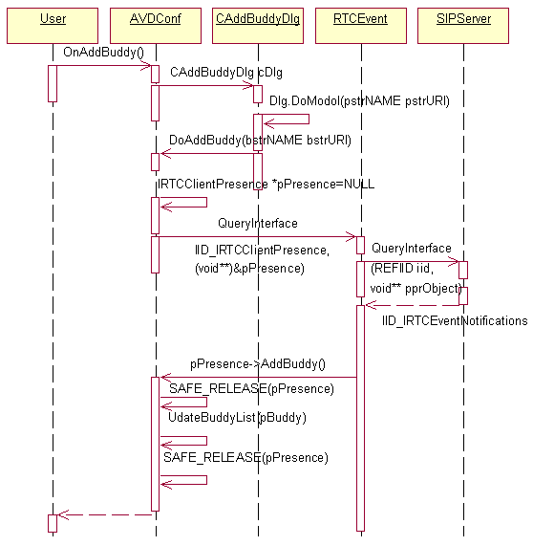
AddBuddy

Slide 12
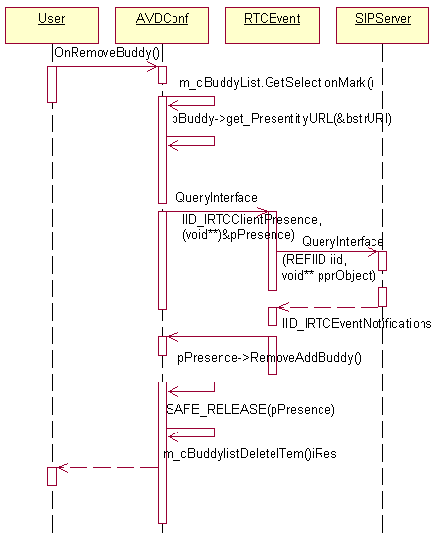
RemoveBuddy

Slide 13
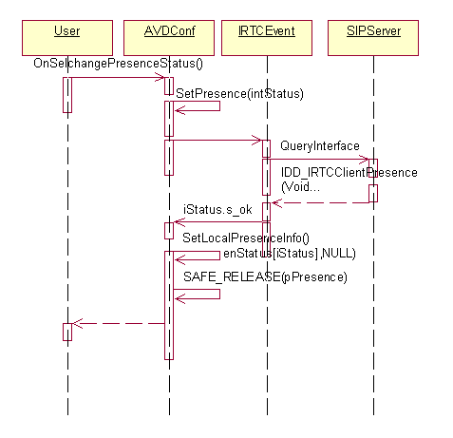
changestatus

Slide 14
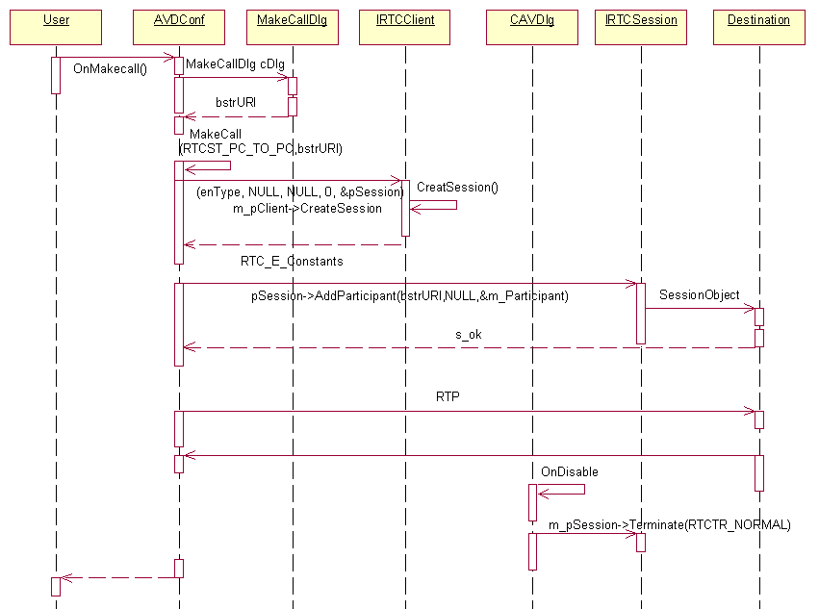
PhoneCall

Slide 15
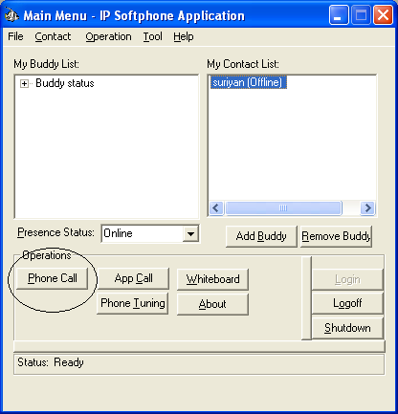
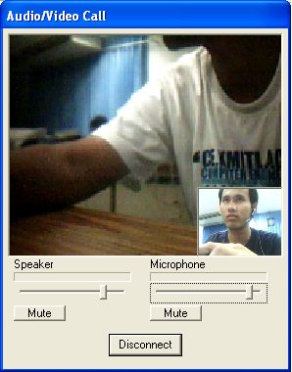
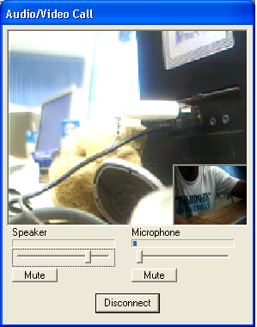
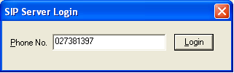
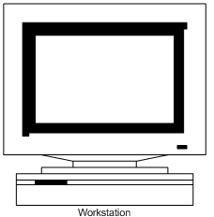
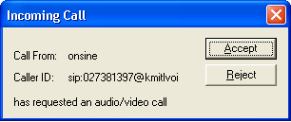
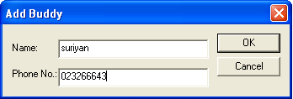
การทดลอง
ผู้ส่ง
ผู้รับ

Slide 16
สรุปผลการทดลอง
จากการทดลองพบว่า ระบบสามารถทำการสื่อสารกันด้วยเสียงได้ และสามารถทำการส่งสัญญาณภาพ มาพร้อมกับสัญญาเสียง พร้อมทั้งสามารถกำหนดสถานะของผู้ใช้ทำให้ทราบได้ว่าคู่สนทนาที่ต้องการจะติดต่อกับเรานั้นพร้อมที่จะติดต่อกับเราหรือไม่ อีกทั้งยังสามารถเพิ่ม ลบ รายชื่อผู้ที่เราต้องการติดต่อได้ด้วย และยังมีฟังชันก์การทำงานอื่นๆ ที่ช่วยในการสร้างความสะดวกในการติดต่อด้วย

Slide 17
ขอบคุณครับ

